Slide 1



인트로 1

Slide 2
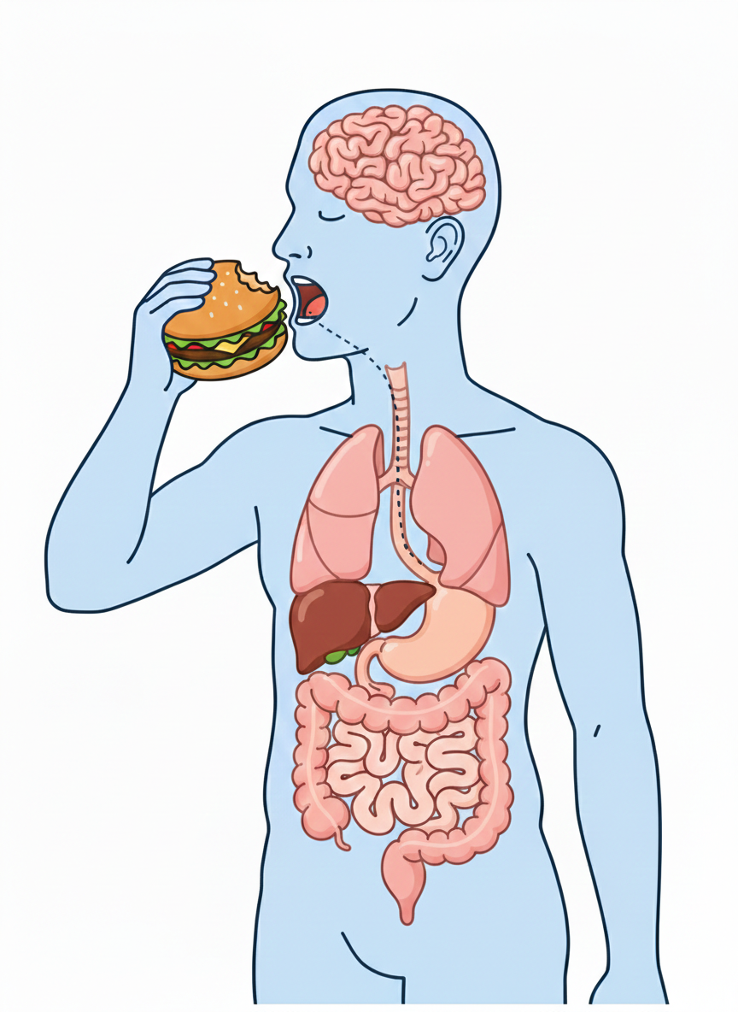
인트로 2

Slide 3
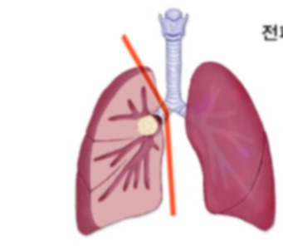


인트로 3

Slide 4
인트로 2

